Slide 1
Hyperbolické Funkce
MB202
Jaro 2015
433670
433418

Slide 2
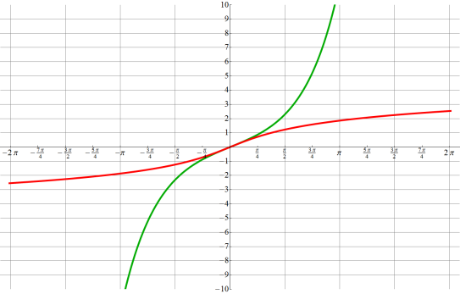
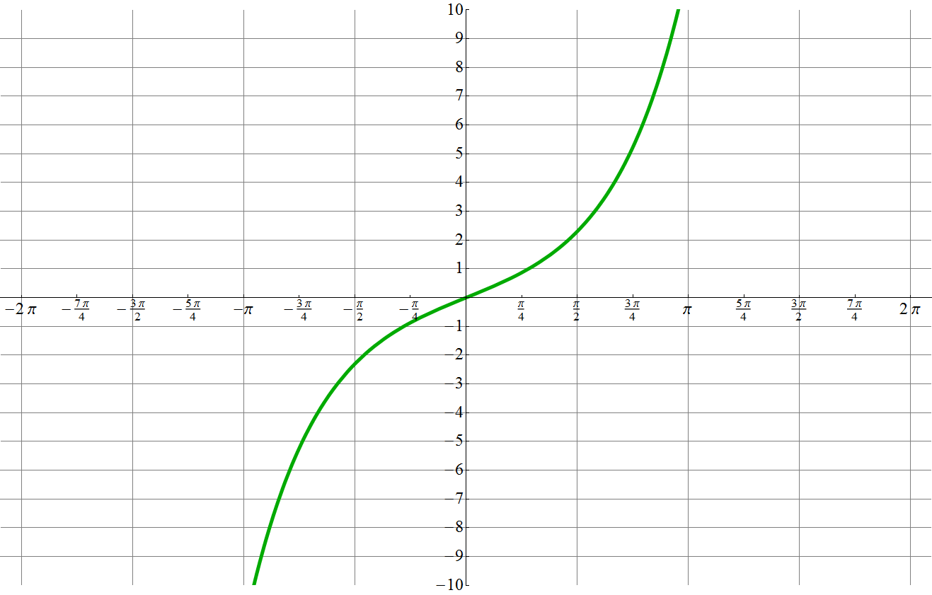
sinh(x)
argsinh(x)

Slide 3
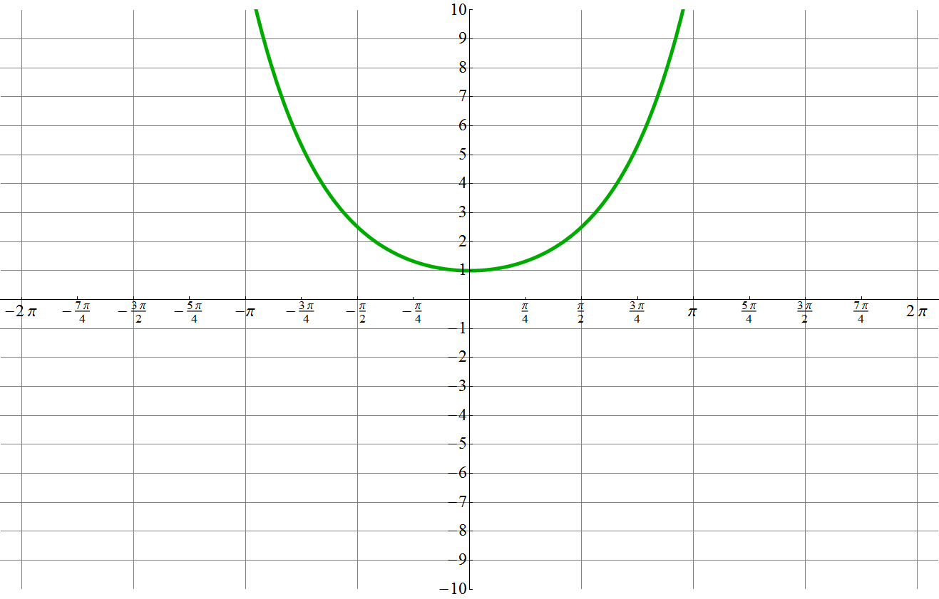
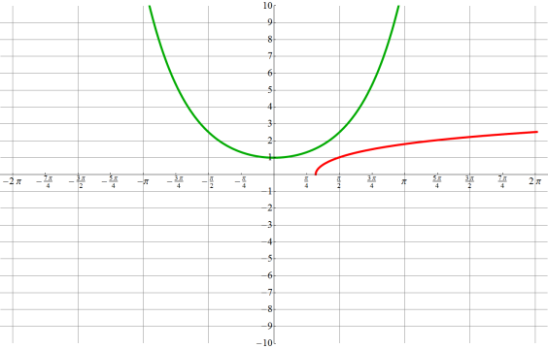
cosh(x)
argcosh(x)

Slide 4
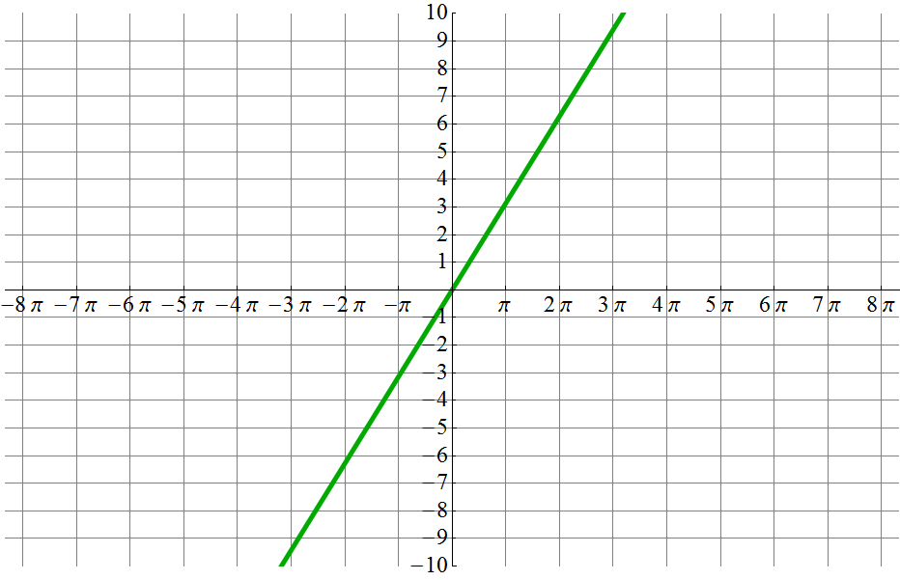
argsinh(sinh(x))

Slide 5
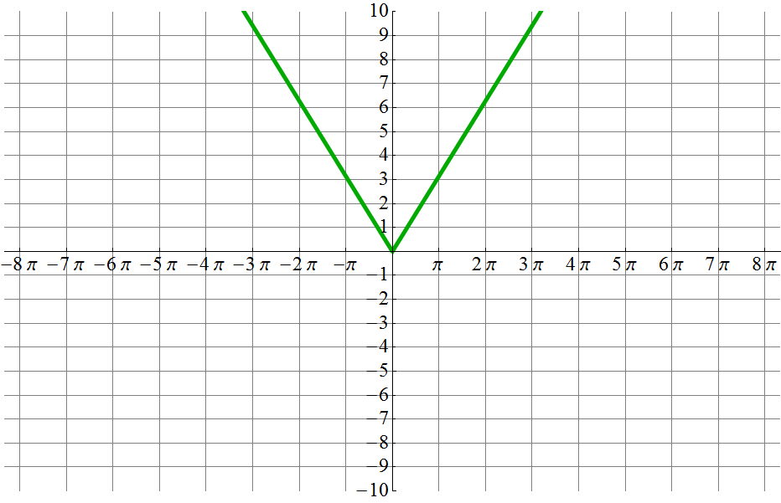
argcosh(cosh(x))

Slide 6
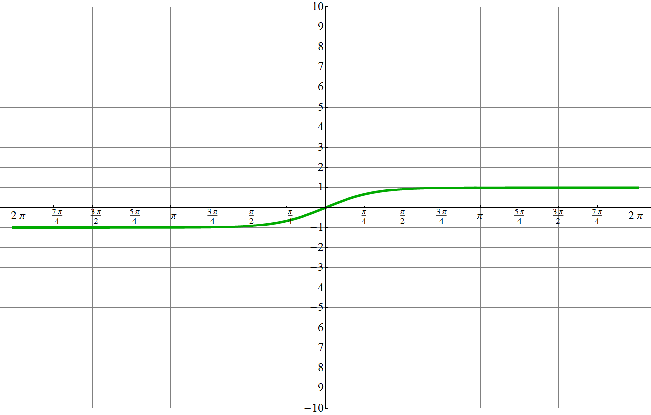
tgh(x)

Slide 7
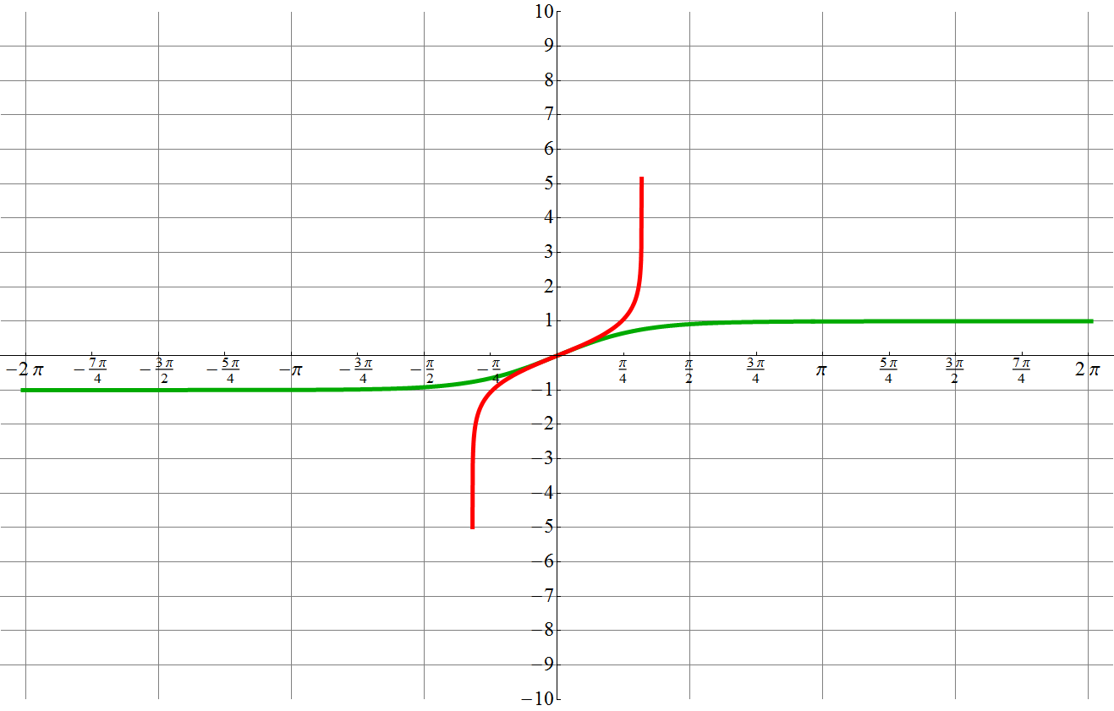
tgh(x) argtgh(x)

Slide 8
argtgh(tgh(x))

Slide 9
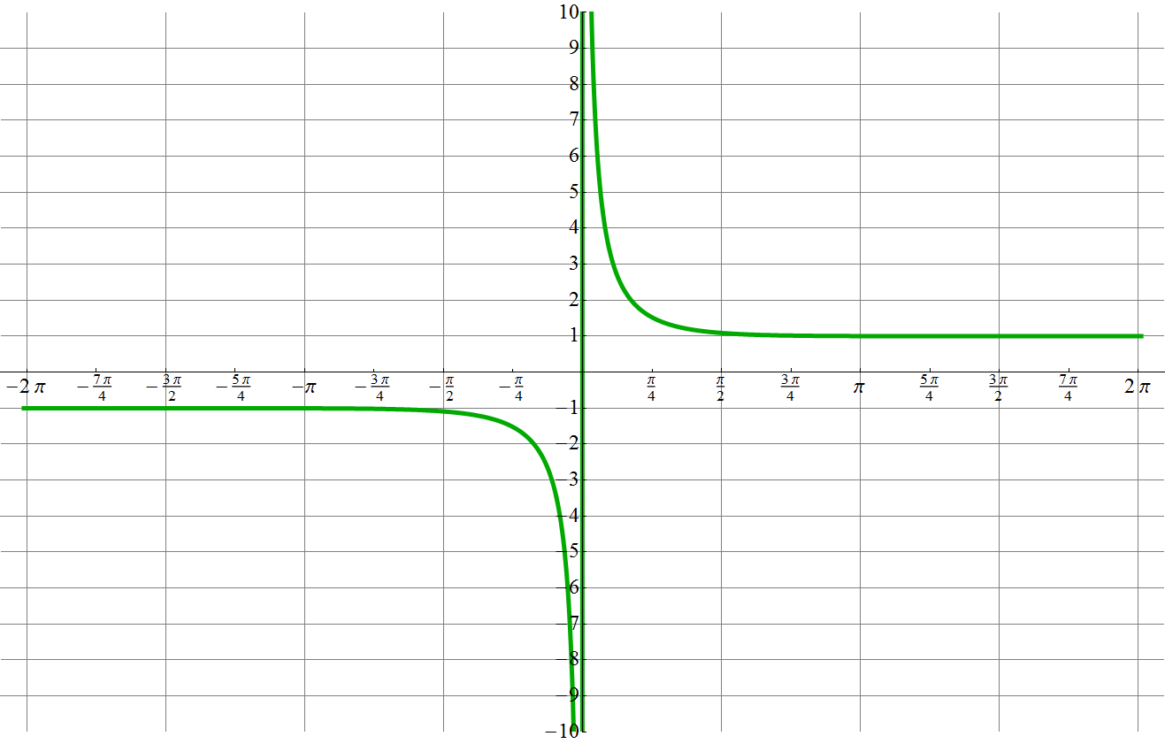
coth(x)

Slide 10
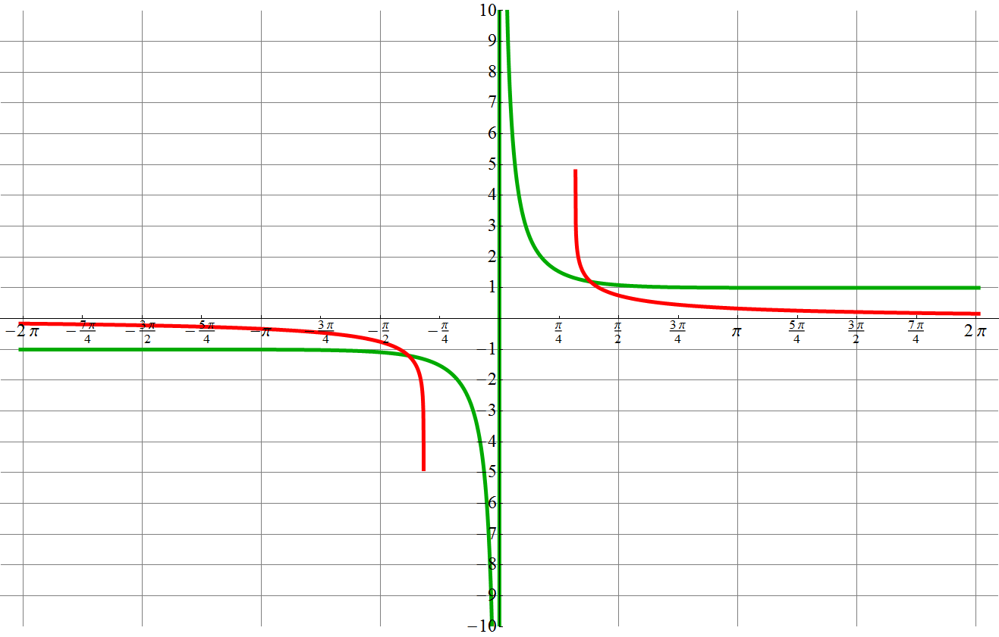
coth(x) argcoth(x)

Slide 11
argcoth(coth(x))

Slide 12
vzorečky

Slide 13
vztah k sin/cos

Slide 14
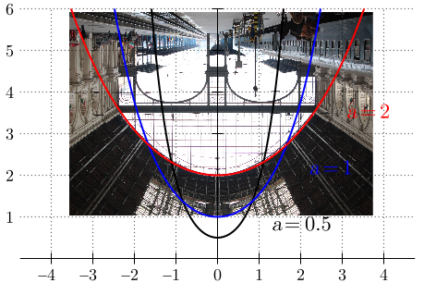
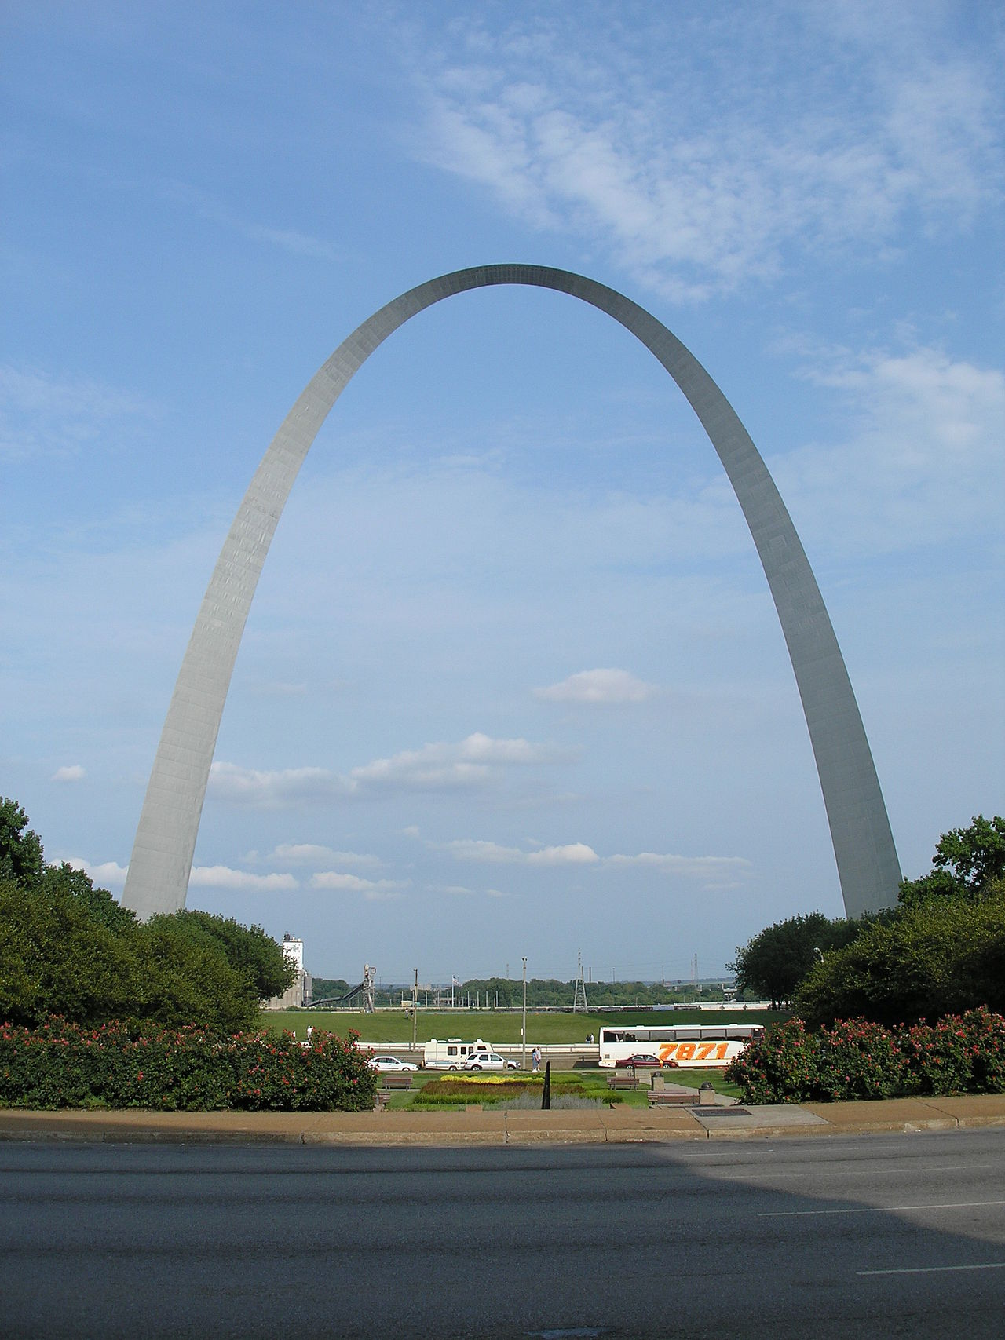
užití
řetězovka
fyzika
tractrix

